Slide 1
Топ Школа

Slide 2
Первісна та її властивості. Невизначений інтеграл. Таблиця первісних.
11 клас. Алгебра

Slide 3
Згадаємо
При вивченні теми «Похідна» ви розв'язували задачу про зна­ходження швидкості прямолінійного руху по заданому закону зміни координати s(t) матеріальної точки. Миттєва швидкість ϑ(t) дорівнює похідній функції s(t), тобто ϑ(t) = s'(t).
У практиці зустрічається обернена задача: по заданій швидкості ϑ(t) руху точки знайти пройдений нею шлях s(t), тобто знайти таку функцію s(t), похідна якої дорівнює ϑ(t).

Slide 4
Означення
Функція F(x) називається первісною функції f(x) на деякому про­міжку, якщо для всіх x із цього проміжку виконується рівність: F'(х) = f(x).

Slide 5
№10.1
Розглянемо функцію
Яка з функцій є первісною для даної функції:
Взагалі будь-яка функція
де С – постійна є первісною

Slide 6
Основні властивості первісної
Теорема 1. Нехай функція F(x) є первісною для f(х) на деякому проміжку. Тоді для довільної постійної С функція F(x) + С також є первісною для функції f(х).
Теорема 2. Нехай функція F(x) є первісною для f(x) на деякому проміжку. Тоді будь-яка первісна для функції f(x) на цьому проміжку може бути записана у вигляді F(x) + С, де С — деяка стала (число).

Slide 7
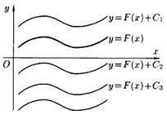
Геометричний зміст Основної властивості первісної
Графіки будь-яких двох первісних для функції f(х) одержуються один із одного паралельним перенесенням вздовж осі ΟΥ

Slide 8
Невизначений інтеграл
Множина всіх первісних F(x) для функції f(x) на даному проміжку називається невизначеним інтегралом для f(x) на цьому проміжку та познається
Якщо основне завдання диференціального числення завдання полягає в тому, щоб знайти похідну функції, то основне завдання інтегрального числення полягає у виконанні оберненого завдання. А саме: відшукати функцію, знаючи її похідну.

Slide 9
Таблиця первісних (невизначених інтегралів)
Функція f(x) | Загальний вигляд первісних F(x)+C | Невизначений інтеграл

Slide 10
Таблиця первісних (невизначених інтегралів)
Функція f(x) | Загальний вигляд первісних F(x)+C | Невизначений інтеграл

Slide 11
№10.2
Знайдемо загальний вигляд первісних функцій:

Slide 12
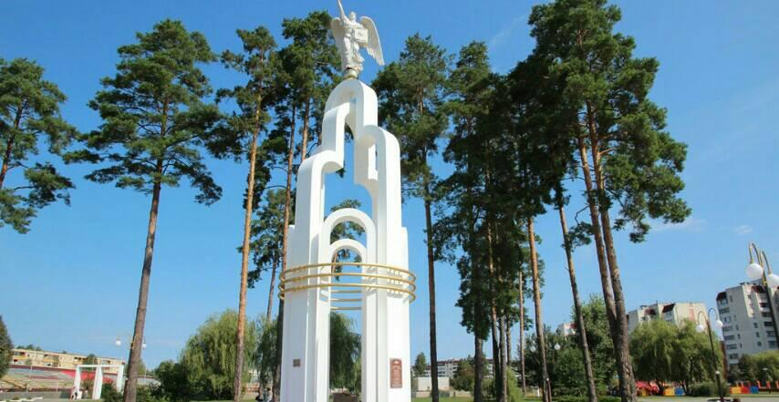
А тепер вперед за оцінкою! Тестові завдання!
Notes:
Славутич (символ міста)

Slide 14
Сподобалась презентація та тести?
Ще більше тестів та презентацій https://www.facebook.com/shkolatop
Безкоштовні відеоуроки з математики та фізики для 4-11 класів на youtube-каналі "Топ Школа" https://www.youtube.com/channel/UCugp2JTHik6cdFxs1GbEOGg

